Slide 1
Camada de Rede
Henrique Batista da Silva

Slide 2
Modelo de referência
Camada de aplicação
Camada de transporte
Camada de rede
Camada de enlace
Camada Física

Slide 3
Introdução
Propósito: trafegar um pacote a partir da origem até o destino, ao invés de frames como a camada de enlace;
A camada de redes deve conhecer a topologia da rede e escolher o caminho mais apropriado;
Podem ser necessários vários saltos até atingir o destino.

Slide 4
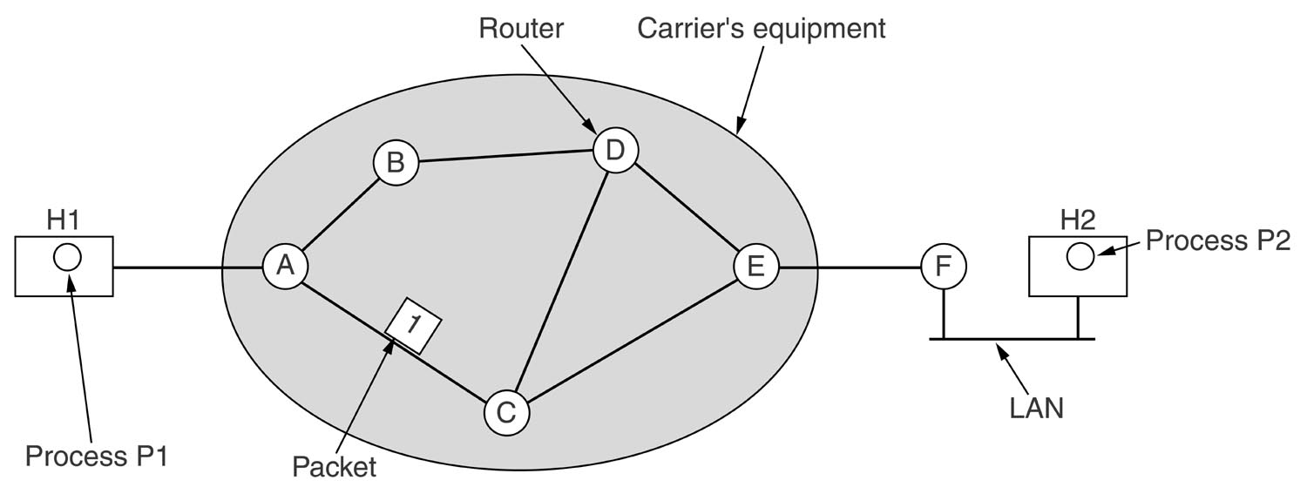
Questões de Projeto da Camada de Rede
Interface entre backbone e os clientes

Slide 5
Placas (rede)
Placas de Rede Ethernet
FUNÇÕES BÁSICAS :
- Preparar dados do computador na Rede
- Enviar e receber dados de outro computador
- Controlar o fluxo de dados entre o comutador e a mídia de comunicação
- Toda placa de rede possui um único endereço que a identifica na rede (MAC)
- Trabalha na velocidade de 10 ou 100Mbps ou 1Gbps (Gigabit Ethernet)

Slide 6
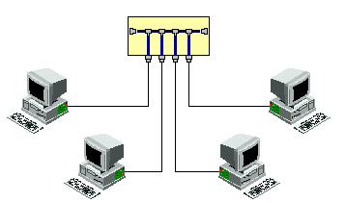

Hub’s
Os Hubs são basicamente os equipamentos que permitem agrupamentos físicos de vários outros equipamentos ligados em rede, em barramento, através de cabos par trançado.
Interconexão de Hubs em um rede em Barramento
Desvantagem : Em caso de falha do elemento central, toda a rede deixa de funcionar; assim como no cabo coaxial, temos uma alta taxa de colisão de pacotes pois todos os equipamentos estarão num mesmo meio físico, sendo que num dado instante somente um poderá enviar ou receber dados.
Vantagem : Em caso de falha de um cabo conectado a um computador, somente essa unidade deixará de comunicar-se com as demais. Facilidade de ampliação da rede ou do cabeamento.
- Possibilidade de monitoração centralizada de atividade e tráfego da rede

Slide 7

Switches
- Os Switches (chaveadores) são equipamentos que também agregam outros que estão na rede, porém quando uma máquina envia seus dados para outra máquina, primeiro ela analiza e depois as envia, fazendo assim um chaveamento de dois em dois de forma a não influenciar a transmissão/comunicação de dados entre outras estações. Atua geralmente na camada 2.
Os equipamentos da Rede se comunicam dois a dois

Slide 8
Roteadores
Os Roteadores são usados para interligar duas ou mais redes.
O roteador possui pelo menos duas Interfaces de rede.
Cada Interface de rede possui um endereço IP.

Slide 9
Roteadores
Roteador
Roteador
Roteador
Roteador

Slide 10
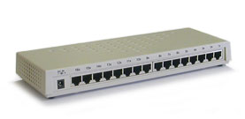
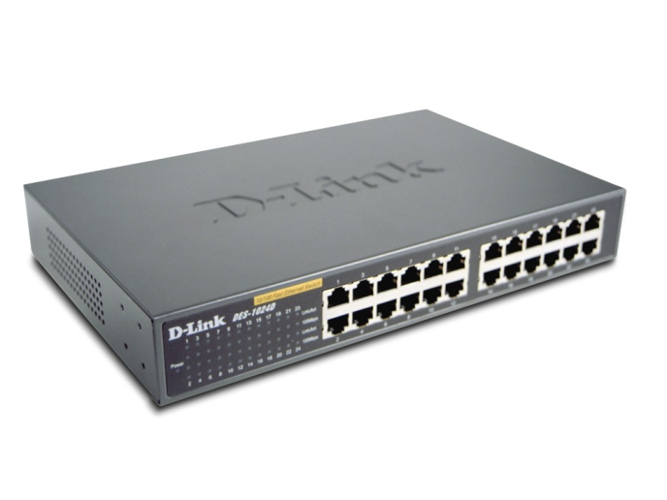
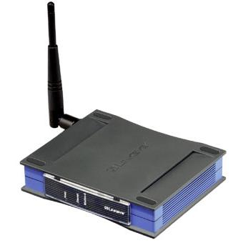
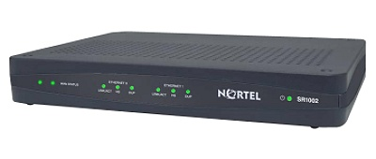
Equipamentos
HUB
SWITCH
BRIDGE
ROTEADOR

Slide 11
Algoritmos de Roteamento
A principal função da camada de rede é rotear pacotes da máquina de origem para a máquina de destino.
O algoritmo de roteamento é a parte do software da camada de rede responsável pela decisão sobre a linha de saída a ser usada na transmissão do pacote.

Slide 12
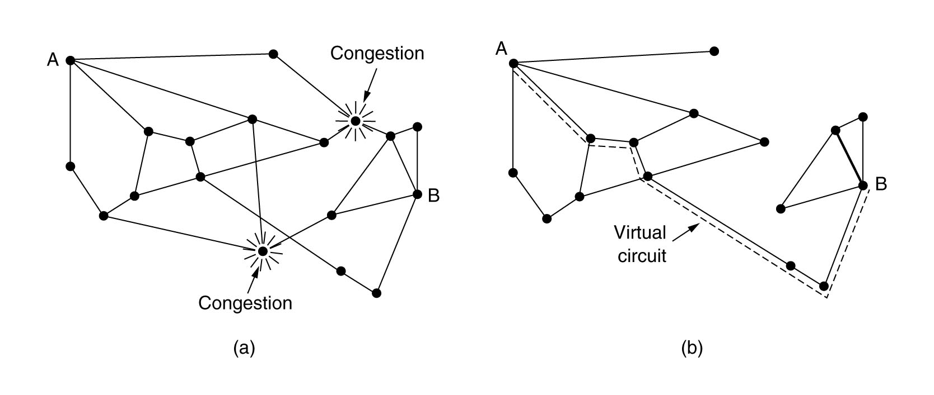
Controle de congestionamento
Quando é oferecido tráfego demais, há congestionamento e o desempenho diminui nitidamente.
Controle de admissão" (sistema telefônico).
(a) Uma sub-rede congestionada. (b) Uma sub-rede redesenhada que elimina o congestionamento. Também está representado um circuito virtual de A até B.

Slide 13
A Camada de Rede na Internet
Protocolo IP
O nível de Rede da Arquitetura TCP/IP é exatamente o protocolo IP (Internet Protocol).
A funcionalidades básica do IP é a de Rotear Pacotes dentro de uma mesma rede ou entre redes diferentes.
Não faz controle de verificação de entrega do pacote. Ficando esta responsabilidade para a camada de nível de transporte (TCP e UDP).
Define o endereço universal da Internet.

Slide 14
O Que é um Endereço IP?
Um número de 32 bits (4 bytes) composto por quatro partes ou campos de 8 bits, chamados de octetos.
Para representação, os octetos são separados por um ponto (.).
Estes endereços são únicos em nível mundial.

Slide 15
Endereço IP
Para duas máquinas se comunicarem, cada uma precisa de um endereço IP
O formato do endereço IP é: X.X.X.X
Onde X varia de 0 à 255. Exemplo:
200.241.16.8, 30.10.90.155, etc

Slide 16
Endereço IP
É dividido em duas Partes
Net Id (endereço de Rede)
Host Id (endereço de host (nó))
O Net Id identifica uma rede física. Os hosts pertencentes a uma mesma rede possuem o mesmo Net Id.
O Host Id identifica um nó (host), ou seja uma estação de trabalho, servidor, router, impressora. O Host Id deve ser único para o seu Net Id.

Slide 17
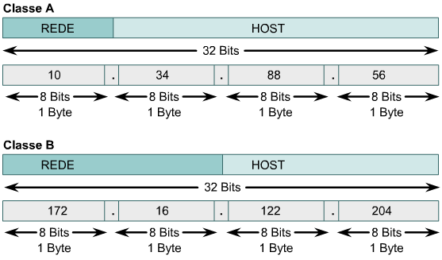
Endereço IP
Os endereços IP são divididos em grupos chamados classes. Cada endereço IP é dividido em uma parte da rede e uma parte do host.

Slide 18
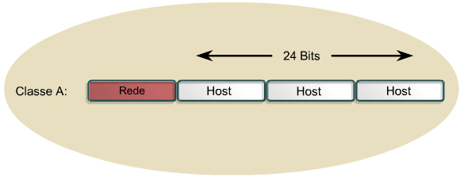
Endereço IP – Classe A
Classe | 1º Octeto | Rede | Host
A | 1-126 | N | H.H.H

Slide 19
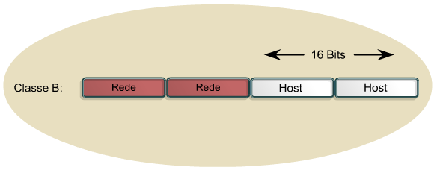
Endereço IP – Classe B
Classe | 1º Octeto | Rede | Host
B | 128-192 | N.N | H.H

Slide 20
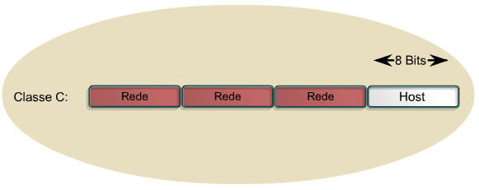
Endereço IP – Classe C
Classe | 1º Octeto | Rede | Host
C | 192-223 | N.N.N | H

Slide 21
Máscara de rede
Para subdividir uma mesma Rede em vários segmentos é preciso calcular a máscara de rede.
Classe de Rede | Máscara Padrão | N° de Hosts | N° de Redes
A | 255.0.0.0 | 16.777.214 | 1
B | 255.255.0.0 | 65.534 | 256
C | 255.255.255.0 | 254 | 65.536

Slide 22
Tabela de endereços privados
Estes são os endereços que podem ser utilizados nas redes internas sem interferir no endereçamento de Internet
Classe de Rede | Bloco de Endereços
A | 10.0.0.0 até 10.255.255.255
B | 172.16.0.0 até 172.31.255.255
C | 192.168.0.0 até 192.168.255.255

Slide 23
Exemplo
Uma das máquinas não consegue se comunicar com as demais máquinas de sua rede.
Outra máquina não consegue acesso à Internet
Que alterações devem ser feitas para que todas as máquinas possam se comunicar entre si na rede local, além de acessar a internet?

Slide 24
Computador | maquina01 | maquina02 | maquina03
Número IP Máscara de sub-rede Gateway | 10.10.10.1 255.255.255.128 10.10.10.4 | 10.10.10.2 255.255.255.0 10.10.10.4 | 10.10.10.3 255.255.255.0 10.10.10.5

Slide 25
ARP (Address Resolution Protocol)
Mesmo tendo cada máquina um IP, o hardware não consegue se comunicar porque não entende o endereçamento.
Mapear Endereços IP de uma mesma rede em endereços físicos.
Envia uma mensagem de broadcasting para todas as estações perguntando quem tem aquele endereço IP.

Slide 26
ARP (Address Resolution Protocol)
Uma única máquina responde.
A máquina que fez a pergunta guarda o endereço físico no cache para possível uso posterior.
Em máquinas Windows o comando arp -a, traz a relação de todas os endereços IPs da rede com seus respectivos endereços físicos.

Slide 27
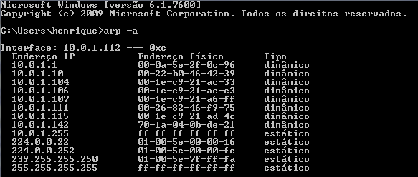
ARP (Address Resolution Protocol)

Slide 28
ICMP (Internet Control Message Protocol)
Objetivo: Informar à origem de problemas na entrega do pacote IP:
Falha nas linhas de comunicação.
Máquina destino desconectada da rede.
TTL (Time-to-Live) do pacote IP expirar.
Gateway intermediários congestionados entre outros.

Slide 29
ICMP
Algumas mensagens reportadas pelo ICMP são:
Network Unreachable (rede não alcançável)
Host Unreachable (host não alcançável)
Port Unreachable (porta não alcançável)
Destination Host Unknown (Host destino desconhecido)
Entre outros

Slide 30
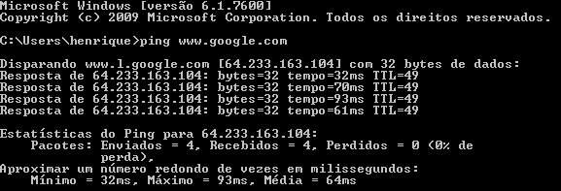
ICMP
Comando ping:

Slide 31
DHCP (Dynamic Host Configuration Protocol)
Dado um endereço MAC, qual é o IP correspondente? (inverso ao ARP).
Baseia-se na ideia de um servidor especial que atribui endereços IP a hosts que solicitam endereço.

Slide 32
DHCP
Em uma rede com centenas e até mesmo milhares de estações de trabalho, configurar o TCP/IP em cada estação se torna uma tarefa bastante trabalhosa.
Sempre que houver mudanças, a reconfiguração terá que ser feita manualmente em todas as estações de trabalho.

Slide 33
DHCP
Com a instalação de um servidor DHCP é possível fazer com que os computadores e demais dispositivos de uma rede obtenham automaticamente configurações de TCP/IP.

Slide 34
DHCP

